Slide 1
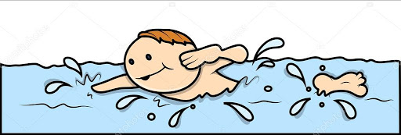
Plavecký způsob kraul

Slide 2
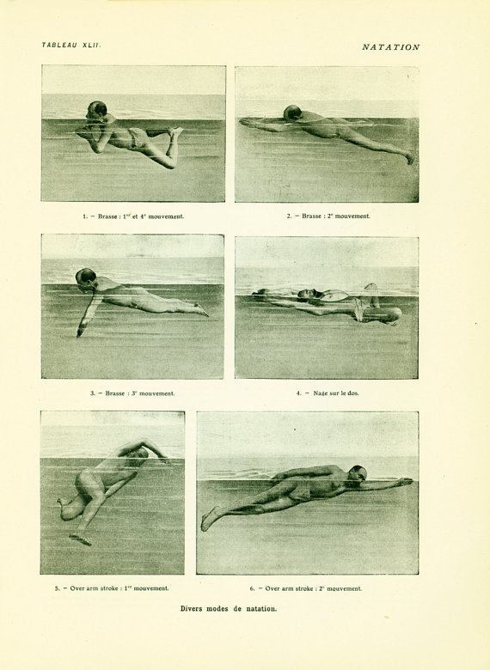
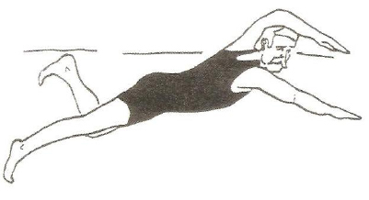
Vývoj techniky
Plavání v poloze na prsou se střídavými pohyby paží je jedním z nejstarších způsobů pohybu ve vodě.
trudgeon neboli španělský ráz - vysoko zvednutá hlava, střídavými záběry paží přenášené vzduchem, nůžkovitý záběr nohou ve vodorovné rovině a převracení z boku na bok
australský kraul - střídavé kopy ve vertikální rovině od kolen, jeden záběr paží + jeden kop nebo
plavání bez pohybu nohou

Slide 3
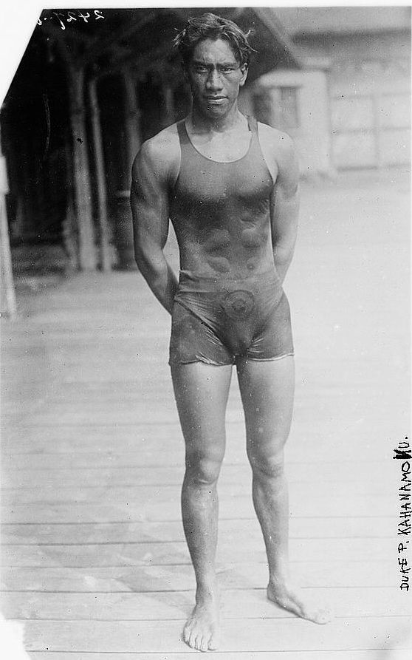
K završení techniky kraulových nohou došlo u havajského plavce Dukea Kahanamoku, který prováděl pohyby vertikálním směrem a pohyb již vycházel z kyčelního kloubu.

Slide 4
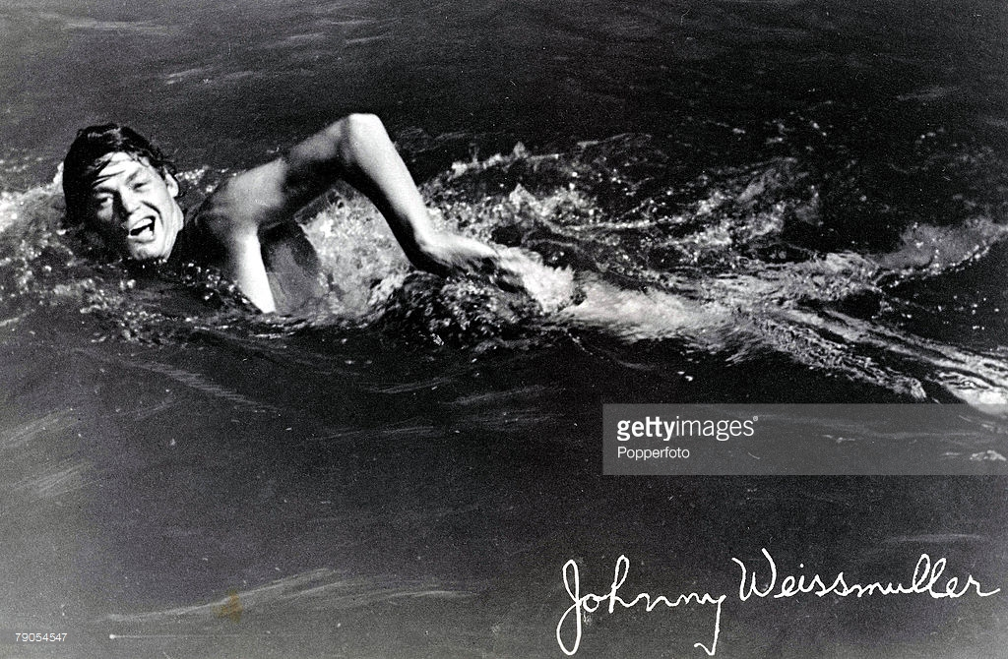
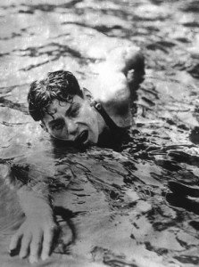
Tuto kraulovou techniku dále zdokonalil americký plavec Johnny Weismuller, který zapojil rytmické dýchání s výdechem do vody, relaxovaný přenos paže, šestiúderovou souhru paží a nohou, vyšší polohu ramen a důraz na téměř svislou polohu předloktí při přenosu.
Touto technikou jako první člověk na světe překonal hranici 1 minuty na 100m volným způsobem (58,6 s, 1922).

Slide 5
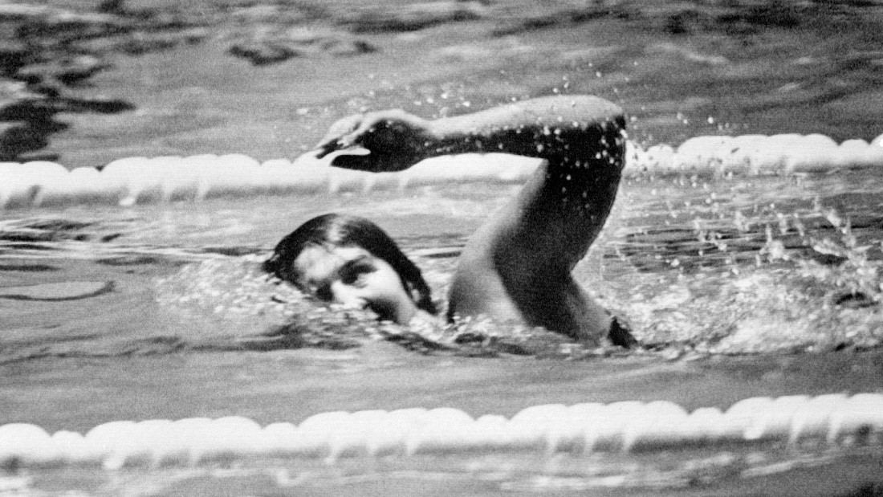
Způsob přenosu paže tvořil charakteristický rys kraulové techniky různých plaveckých škol – japonský kraul (dobíhavý), americký kraul (minimální rotace ramen) a australský kraul.
Australští trenéři prosazovali rotaci ramen rytmicky sladěnou se záběrem paží a vyznávali individuální pojetí techniky jednotlivých plavců.
Australanka Dawn Fraser jako první žena překonala volným způsobem na 100m vzdálenosti hranici 1 minuty (59,9 s, 1962).

Slide 6
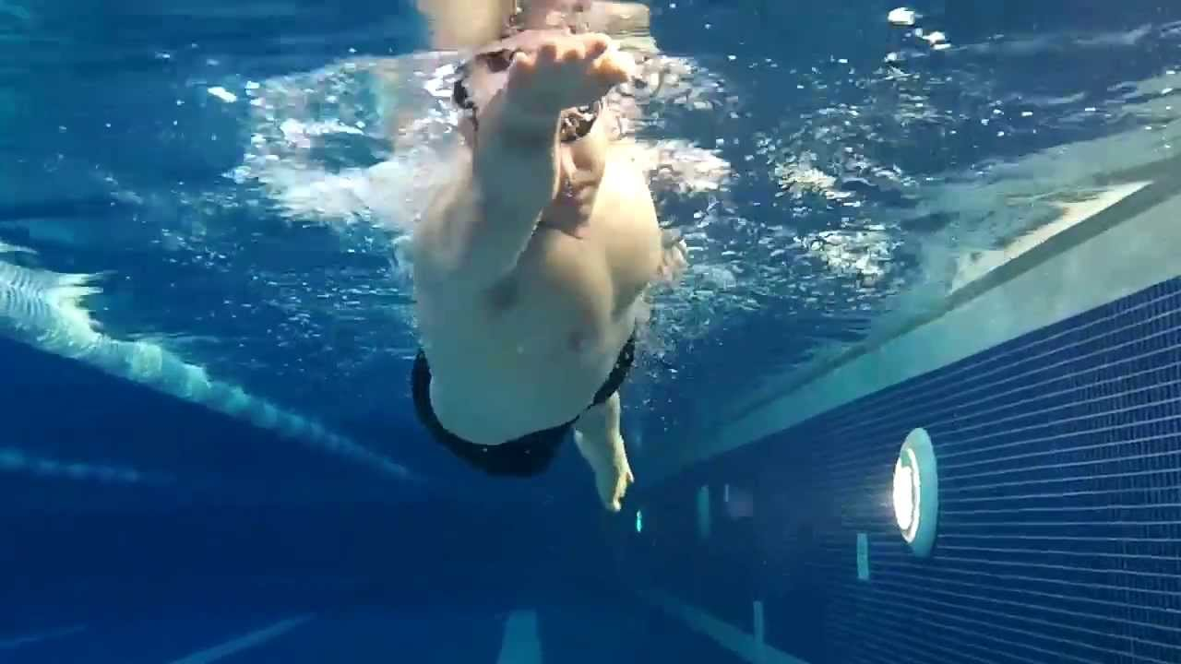
Plavecký způsob kraul je lakmusovým papírkem plavecké gramotnosti!

Slide 7
technika
Plavecký způsob kraul je nejrychlejší plavecký způsob a zároveň nejčastěji používaným způsobem pro sportovní plavání (triatlon, moderní pětiboj, dlouhé tratě).
Rychlost plavání je poměrně plynulá, nastává u něj druhé nejmenší kolísání rychlosti v jednom plaveckém cyklu (nejmenší má znak).

Slide 8
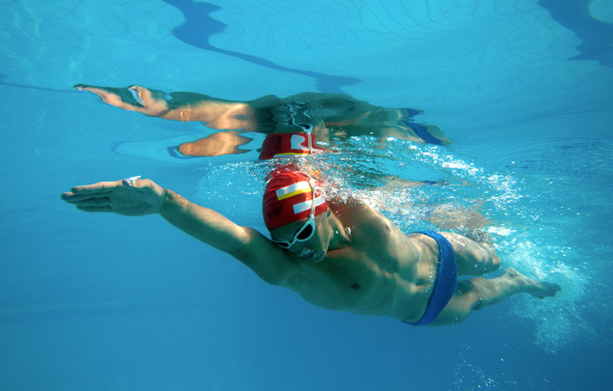
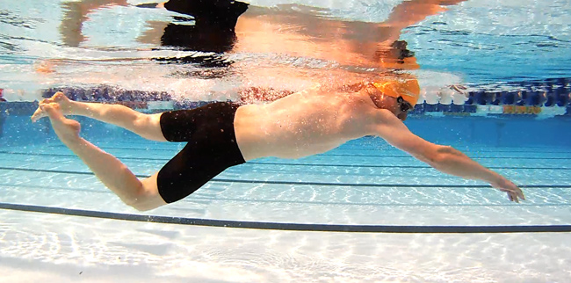
POLOHA těla
Ideální poloha těla:
téměř horizontální poloha
ramena jsou mírně výše než boky
hlava je přirozeně v prodloužení trupu
plavec temenem rozráží hladinu vody a pohled směřuje šikmo dolů
plynulá rotace (40-50°) na stranu záběru kolem podélné osy těla
boky se vychylují na stejnou stranu jako trup pouze v menším rozsahu
Hlavní chyby v poloze těla:
zvednutá hlava – pohled směřuje vpřed
pokleslé boky a dolní končetiny

Slide 9
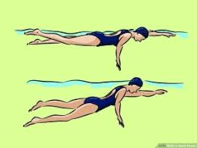
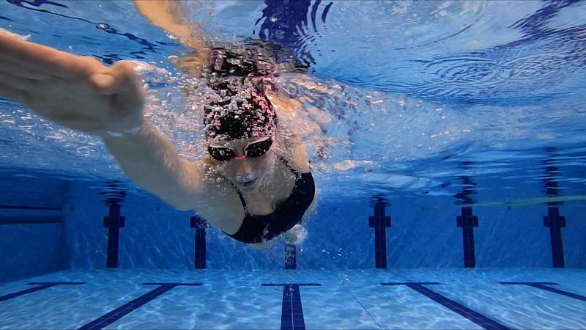
chyby
Nízká poloha hlavy udržuje boky nahoře a celé tělo horizontálně s hladinou - čím vyšší boky, tím menší odpor, což znamená efektivnější pohyb ve vodě.

Slide 10
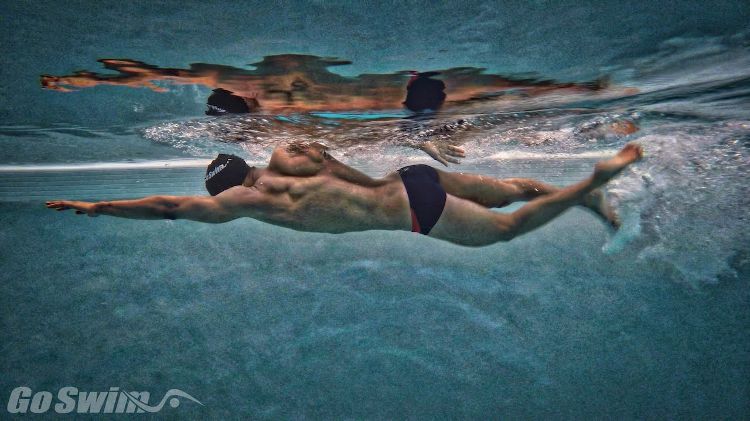
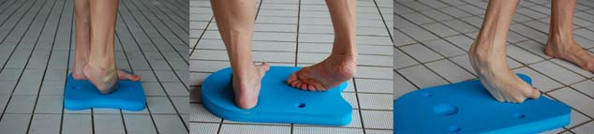
Tuhý kotník = nesprávná práce nohou = vysazené hýždě = špatná poloha těla = nelze správně vytočit trup = nelze se bez vytočení správně nadechnout = nemohu bez správného nádechu uplavat delší vzdálenost.
Správná poloha těla = optimální práce dolních končetin = extrémně uvolněný hlezenní kloub
https://www.youtube.com/watch?v=I-WkwYHFT6o

Slide 11
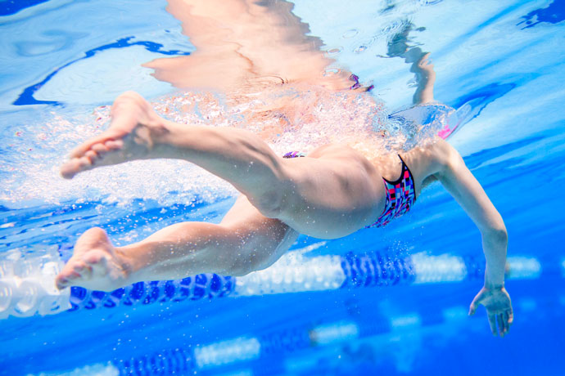
Dolní končetiny
Práce nohou má především funkci stabilizační a vyrovnávací, čímž vytváří optimální podmínky pro záběry paží a přispívá k udržení rovnoměrné rychlosti plavání.
Podíl práce kraulových nohou na celkovém výkonu je 15 – 20%

Slide 12
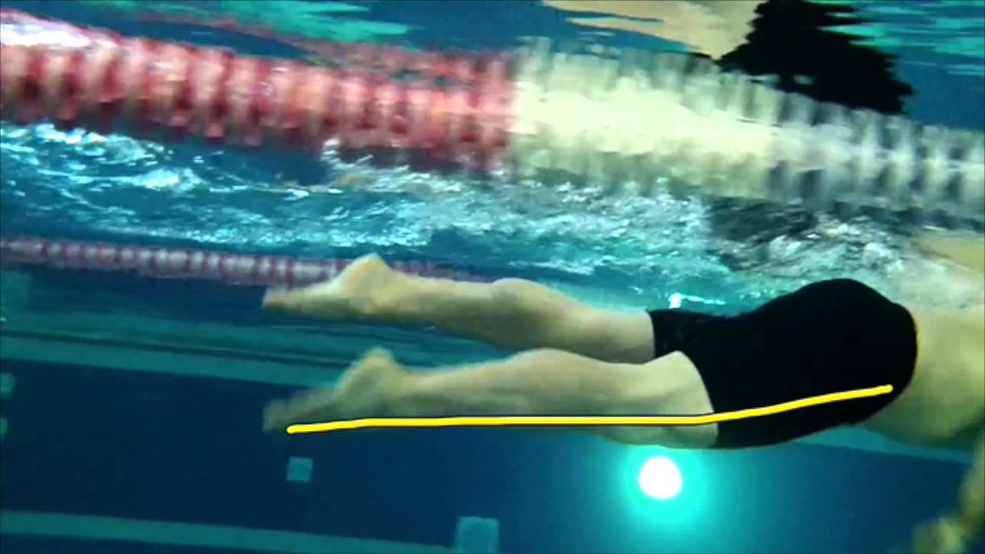
Pohyb vychází z kyčelních kloubů a celý pohyb má vlnivý charakter přes pokrčené koleno až do jeho opětovného propnutí.

Slide 13
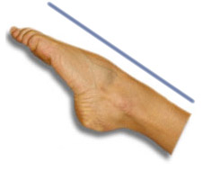
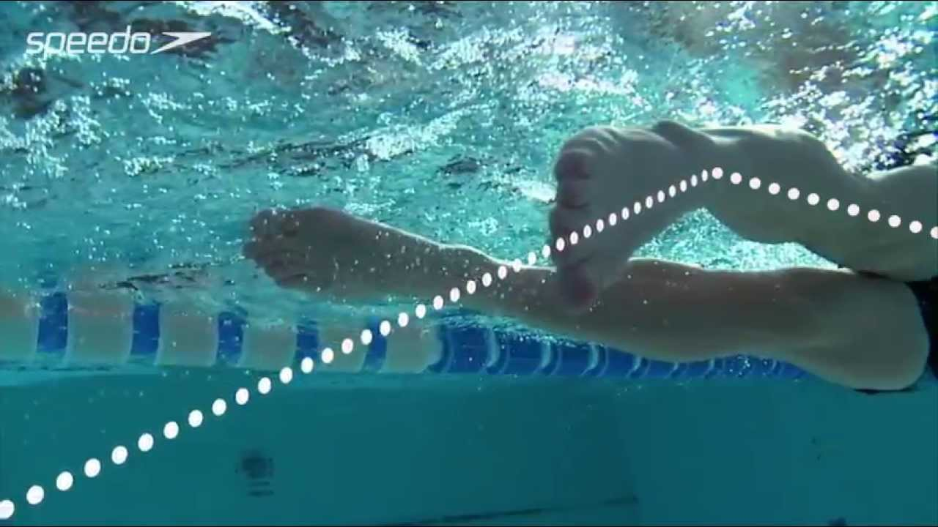
Chodidlo je
uvolněné, natažené (plantární flexe)
špičky směřují k sobě a paty od sebe

Slide 14
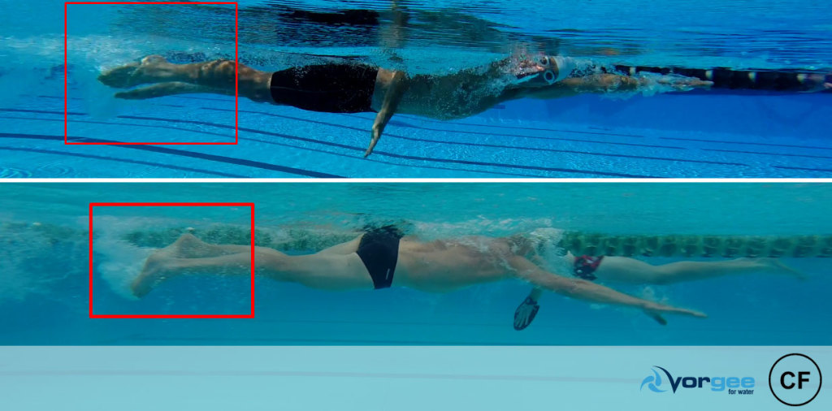
Práce nohou se skládá
z kopu (záběru) směrem dolů –přes pokrčené koleno
z pohybu nohy směrem nahoru k hladině – nataženou nohou

Slide 15
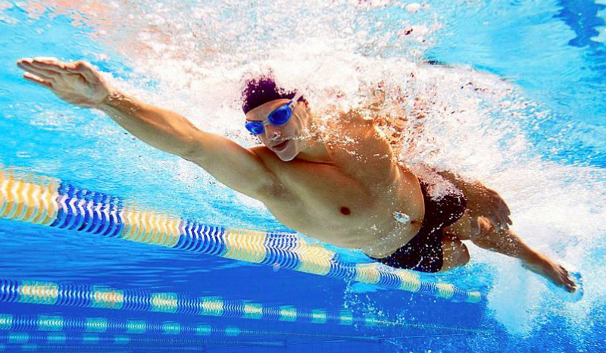
šestidobý kraul = 6 kopů na jeden cyklus paží

Slide 16
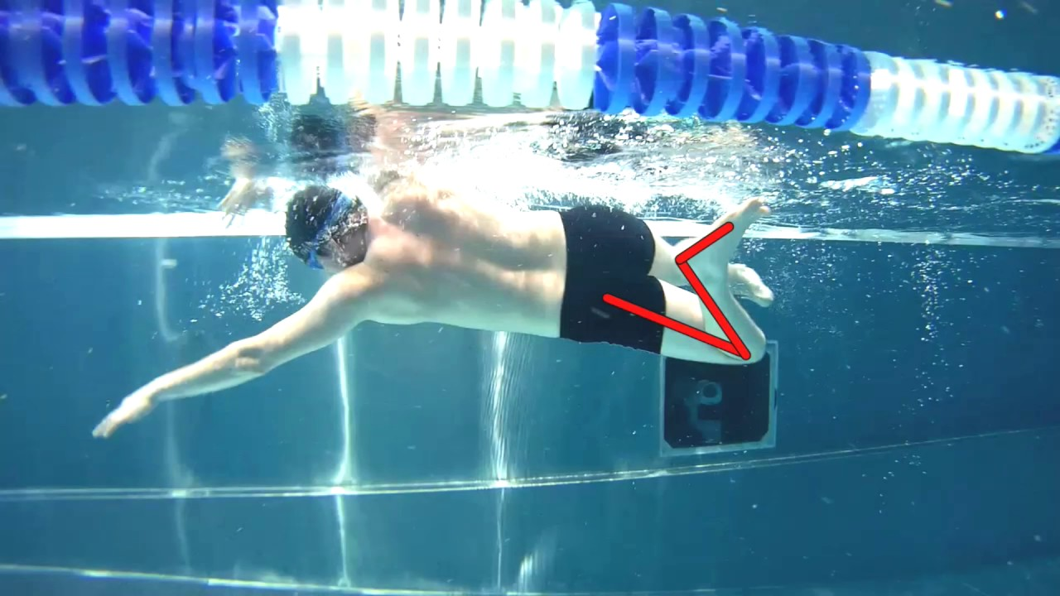
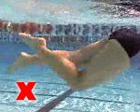
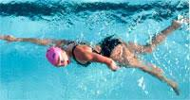
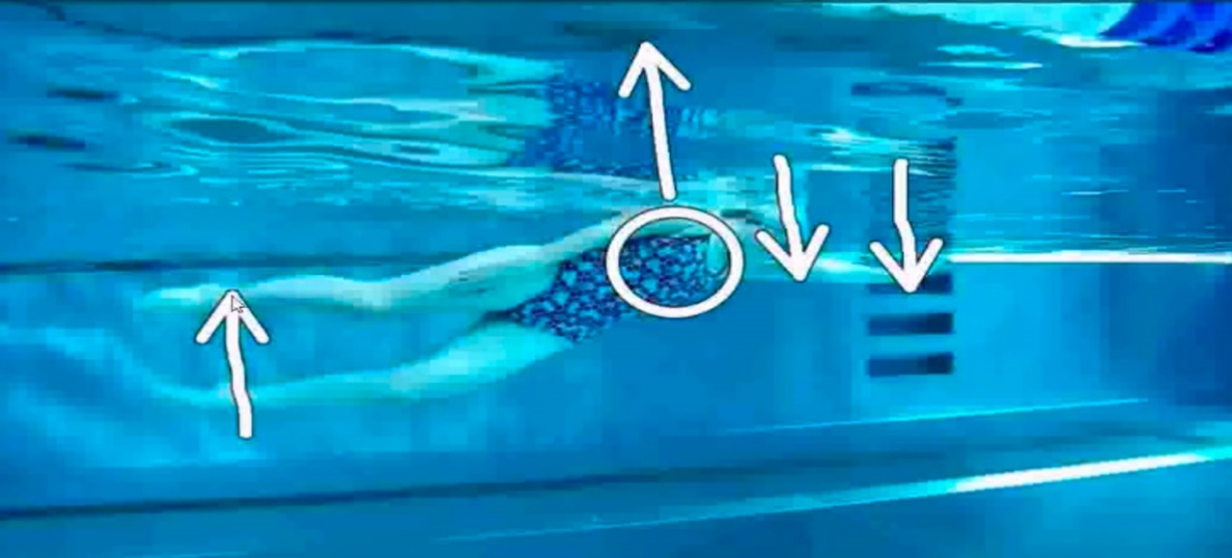
Chyby dolních končetin
nohy jsou příliš krčeny v kolenou
pohyb nevychází z kyčlí, ale z kolen
vysazený zadek, nohy kopou hluboko pod hladinou
„cyklistický“ pohyb nohou – neuvolněný hlezenní kloub
kopání napnutýma nohama
kopání příliš do stran
kombinace a kumulace těchto chyb

Slide 17
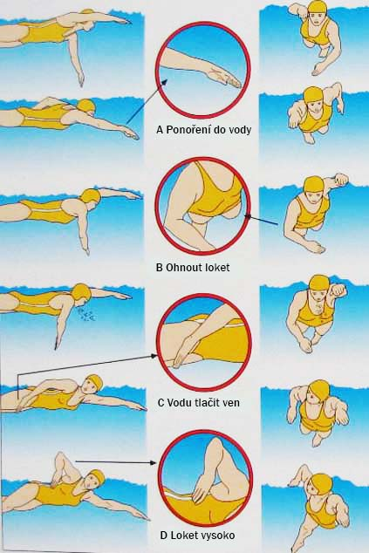
Horní končetiny
hlavní hnací síla
představují 80 – 85% z celkového výkonu
střídavý záběr pažemi pod trupem
přenos paží nad vodou

Slide 18
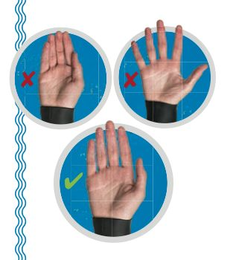
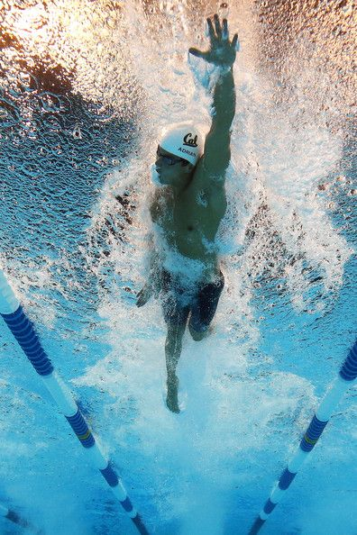
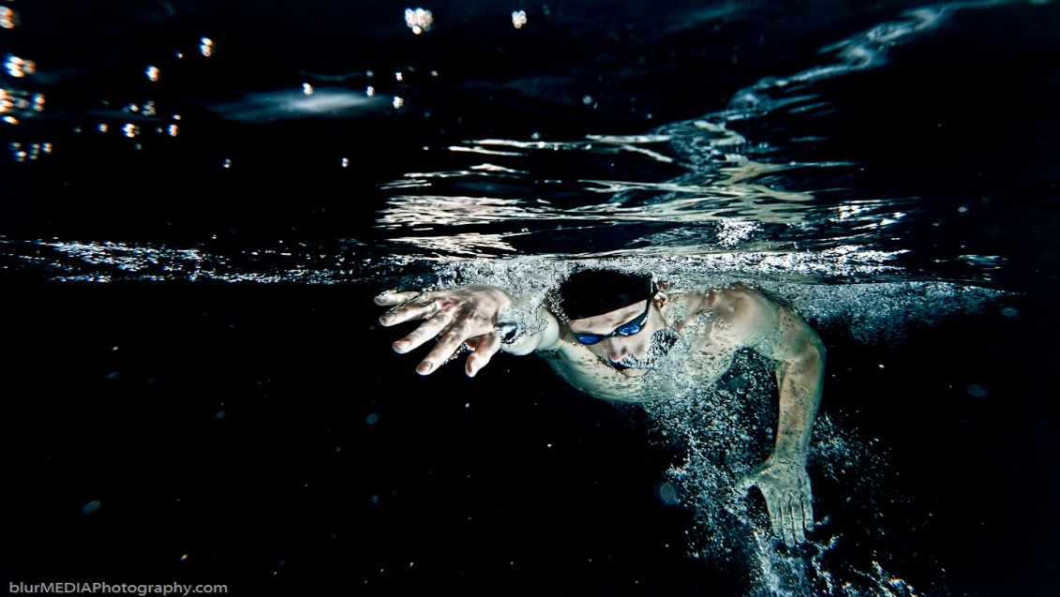
Prsty - mírně roztaženy,
ale při záběru pevné.

Slide 19
pohyb paže
Rozlišujeme 5 fází pohybu paže
přípravná fáze
přechodná fáze
záběrová fáze – přitažení, odtlačení
fáze vytažení
přenos paže

Slide 20
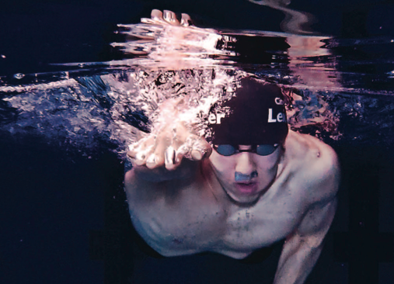
Přípravná fáze
začíná protnutím hladiny rukou po přenosu vpřed a končí, kdy se dlaň začne pohybovat směrem dolů

Slide 21
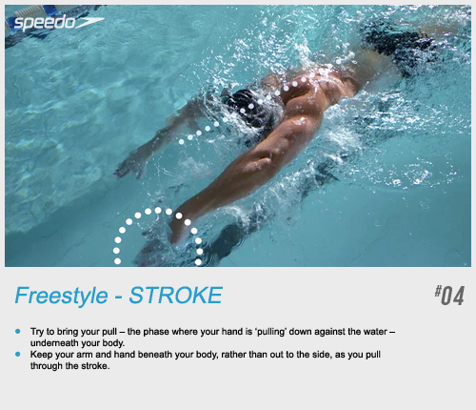

Slide 22
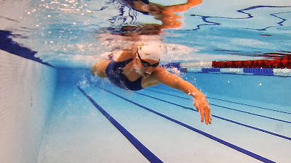
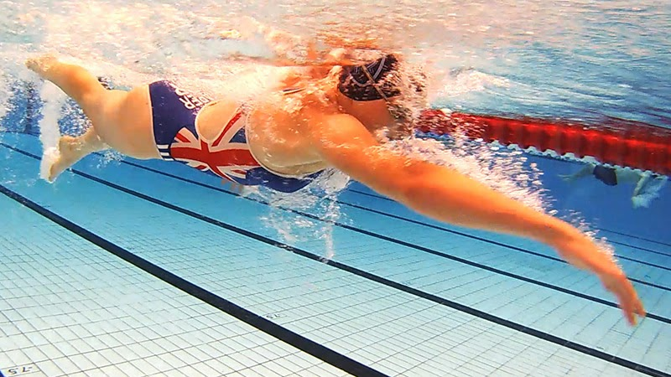
Přechodná fáze
je velmi krátká, ruka se začíná pohybovat směrem dolů do polohy záběrové tzv. „uchopí vodu“

Slide 23
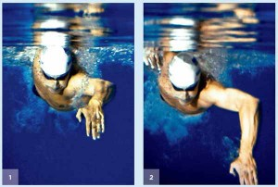
Záběrová fáze
je pracovní fází a rozdělujeme ji na fázi přitahování a fázi odtlačování

Slide 24
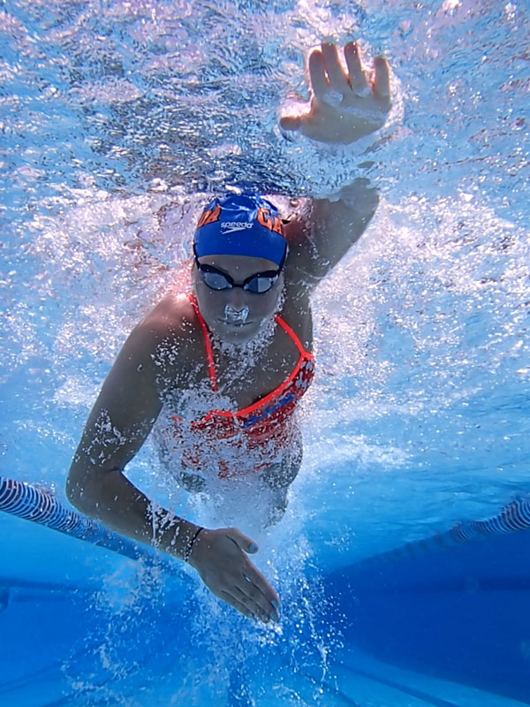
Fáze přitahování
začíná uchopení vody
končí, když je paže kolmo k plavci
loket svírá nejmenší úhel (80°- 120°) tzn. ohnutí v loketním kloubu je největší
poloha vysokého lokte
záběr ruky a současně i předloktí směřuje vzad k podélné ose plavce

Slide 25
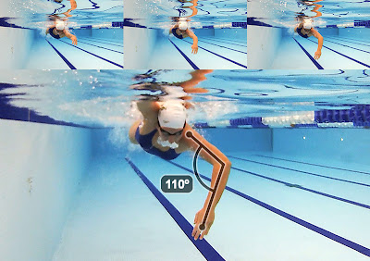

Slide 26
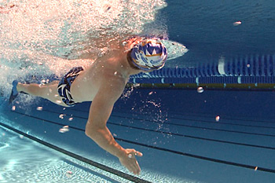
Fáze odtlačování
začíná, když je paže kolmo k trupu
končí dokončením záběru do natažené paže
záběr končí v oblasti kyčelního kloubu
rychlost záběru je nejvyšší

Slide 27
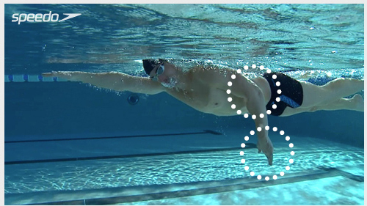

Slide 28
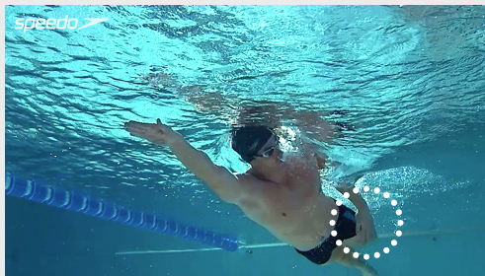

Slide 29
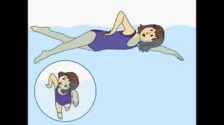
Fáze vytažení
začíná po ukončení záběru, kdy se paže pohybuje nahoru a vpřed, ideálně loktem směrem vzhůru

Slide 30
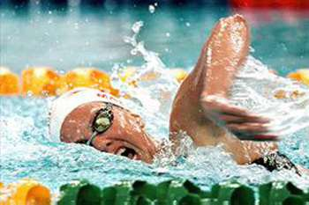
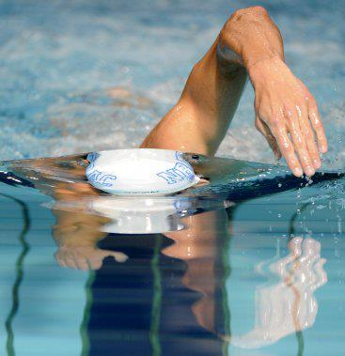
Přenos paže
je prováděn uvolněnými svaly, kdy předloktí a ruka vykonávají kyvadlový pohyb

Slide 31
Chyby horních končetin
paže se zasouvá vně osy nebo ji naopak kříží
nevytažení paže vpřed před začátkem záběru – zkrácený záběr vpředu
nedotažení záběru do natažené paže – zkrácení záběru vzadu
pokleslý loket, propadlé rameno při záběru – neúčinný záběr
úder rukama o hladinu – paže se do vody nezasouvá správně
ruce tlačí vodu v začátku záběru příliš dolů – neuchopení vody
záběr příliš nataženou paží – malá efektivita, plavec se zvedá z vody
záběr je veden příliš přes podélnou osu těla
záběr je veden příliš do strany od podélné osy těla

Slide 32
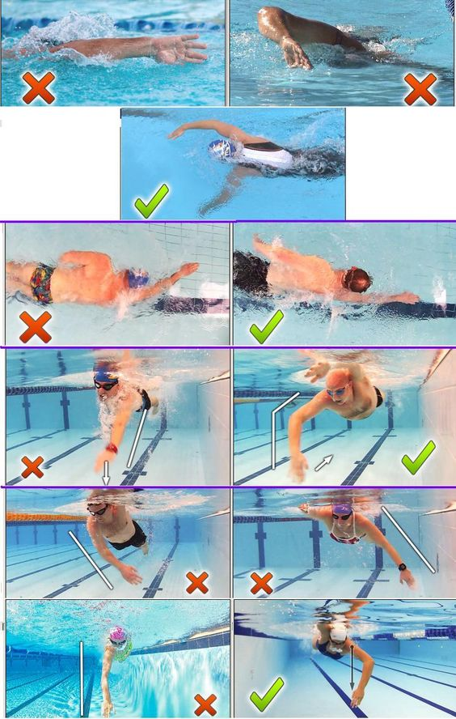

Slide 33
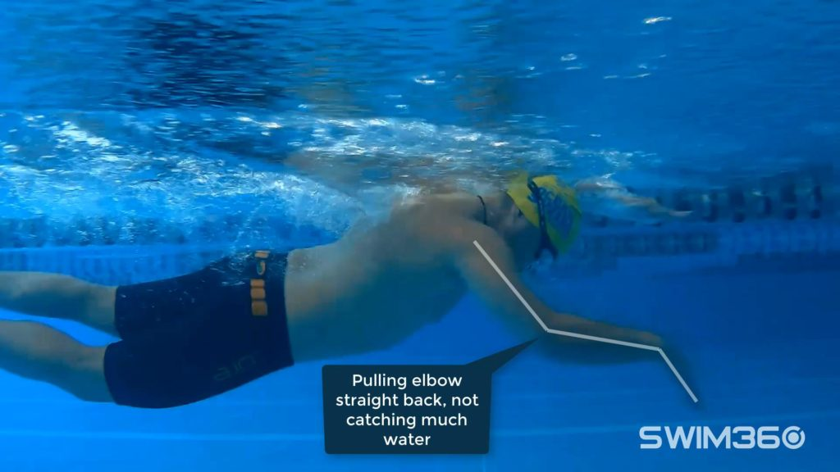
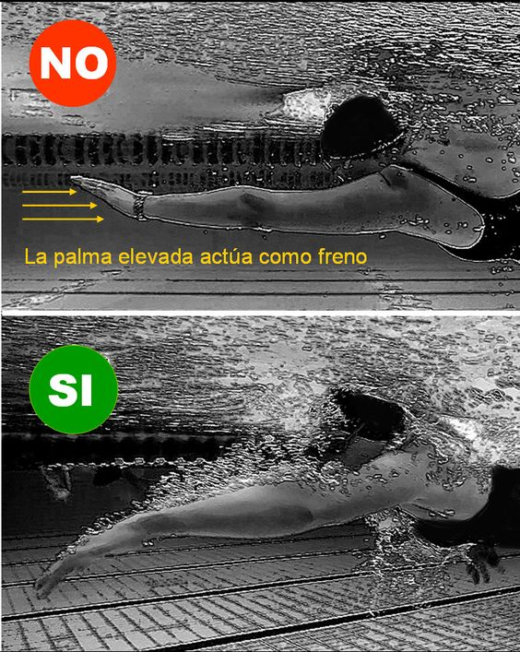
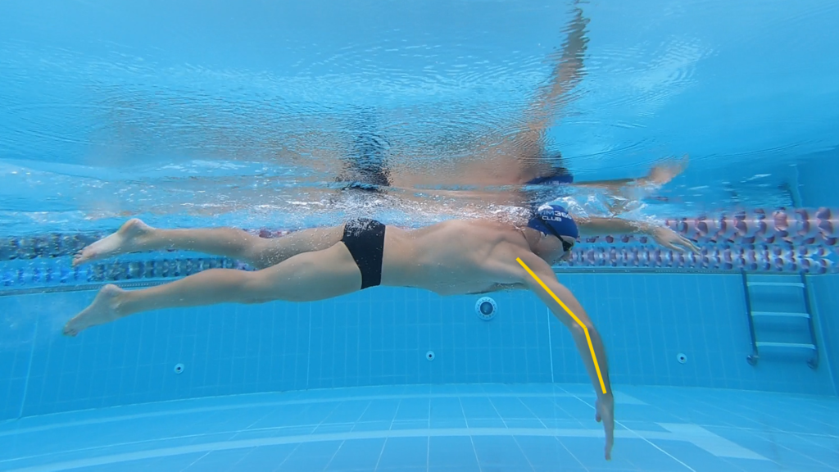

Slide 34
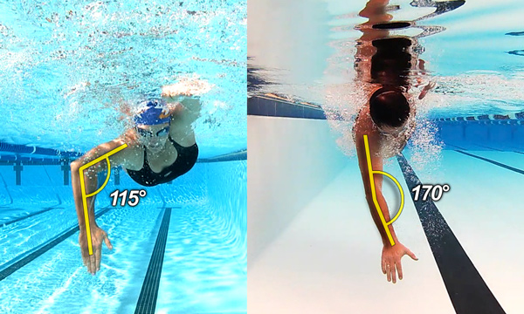
6 nejčastějších chyb u plaveckého způsobu kraul – paže
https://www.youtube.com/watch?v=sEGotawjueU&pp=QAA%3D

Slide 35
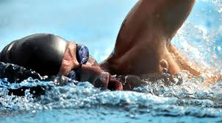
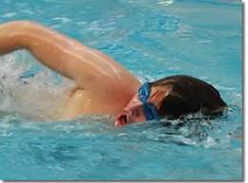
dýchání
Nádech je prováděn v mezizáběrové pauze!
paže na nádechové straně ukončila záběr a druhá paže ještě nezačala zabírat

Slide 36
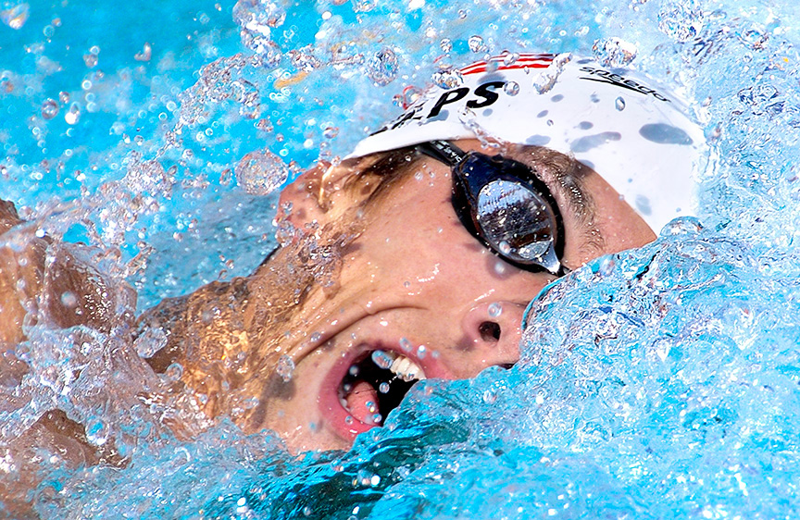
Bilaterární dýchání

Slide 37
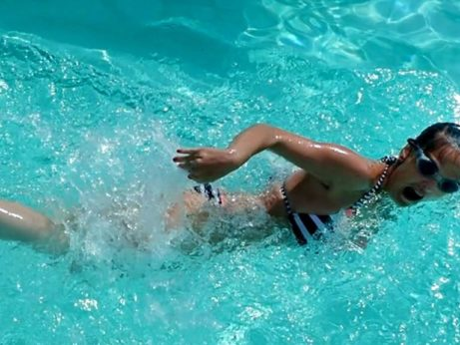
Chyby v dýchání
neúplný a opožděný výdech - plavec vydechuje až nad hladinou
nádech je prováděn po dlouhou dobu – hlava blokuje přenos paže
nádech je doprovázen záklonem hlavy
při nádechu již dochází k záběru protilehlé paže – nedostatečný nádech i záběr

Slide 38

souhra
plavání pažemi a nohama při souvislém plavání v synchronizaci s nádechem

Slide 39





Slide 40
Chyby v souhře
                nedostatečná
                nebo přehnaná rotace

Slide 41
pravidla
Pravidla plaveckého způsobu kraul jsou nejméně omezena
SW 5.1 V takto označené disciplíně může závodník plavat jakýmkoli způsobem. V polohovém závodě a v polohové štafetě znamená volný způsob jakýkoli jiný způsob než znak, prsa nebo motýlek.
SW 5.2 Při dokončení každé délky bazénu a v cíli se plavec musí dotknout stěny kteroukoliv částí těla.
SW 5.3 Během celého závodu musí některá část těla plavce protínat vodní hladinu, plavci je dovoleno být zcela ponořen během obrátky a do vzdálenosti 15 m po startu a každé obrátce. Po dosažení této vzdálenosti musí hlava protnout hladinu vody.

Slide 42

Metodika Nácviku
ukázka, pozorování, vysvětlení, cvičení, korekce chyb
Zvládnutá splývavá poloha a dýchání do vody!

Slide 43
NOHY
Nácvik střídavého pohybu dolních končetin – na suchu – možnost zrakové kontroly, správné postavení chodidel (paty, špičky, nárty, kotník), pohyb z kyčlí
Nácvik kraulového kopu – ve vodě – v sedu, u stěny, s pomůckou a se správným vytáčením hlavy do strany pro nádech
Kraulové nohy s deskou – v držení obou paží, jedné paže na boku, proti odporu, ve dvojici
Kraulové nohy bez desky – bez dýchání, s nádechem na bok, různou intenzitou
Kraulové nohy ve vertikální poloze – s různou polohou paží
Kraulové nohy s otáčením kolem podélné osy těla (kraulové + znakové nohy)

Slide 44
paže
Nácvik střídavého pohybu horních končetin – na suchu – uvědomění si fáze záběrové a fáze přenosu
Nácvik v nízké vodě po pás – u kraje, ve stoji, v pohybu – bez dýchání, s dýcháním na jednu stranu
Kraulové nohy s deskou v jedné ruce – s nádechem na stranu - bez záběru (pouze vytáčení), s vytažením ruky z kapsy (vytáhne pouze loket do 1/3 a vrátí), se záběrem jedné paže – totéž lze provádět bez desky
Kraulové nohy s deskou v obou pažích – střídání záběru paží P,L – bez nádechu, s dýcháním na lepší stranu, střídat strany
Kraulové paže s nadlehčením nohou (dobíhačka) – bez dýchání, s dýcháním

Slide 45
souhra
Kraulová „dobíhačka“ – bez dýchání, s nádechem na lepší stranu, střídat nádechovou stranu
Kraulová souhra bez dobíhání paží
Nácvik uvolněného přenosu paže – dotyk v podpaždí, vysoký loket, čeření prsty hladiny
Kraulová souhra – ruce v pěst, prsty roztažené, co nejméně záběrů, dotyk stehna při dokončení záběru, rotace ramen, bilaterální dýchání, různá intenzita kopání

